Slide 1

App Review Collector
K, Shirase

Slide 2
How about AppReviewCollector
アプリのレビューを収集してExcelに保存するアプリ
AppStore
Google Play(まだ)

Slide 3
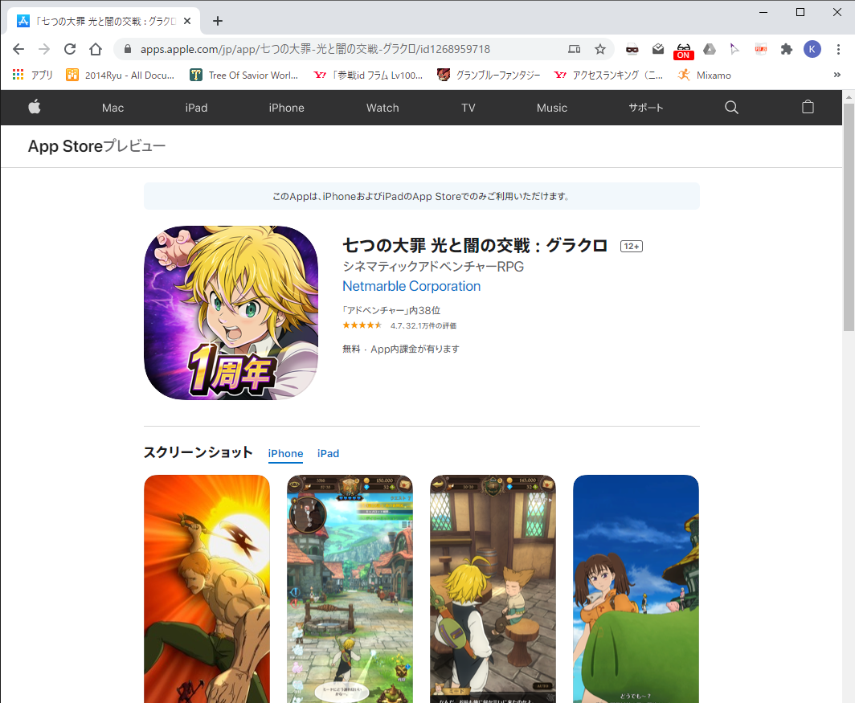
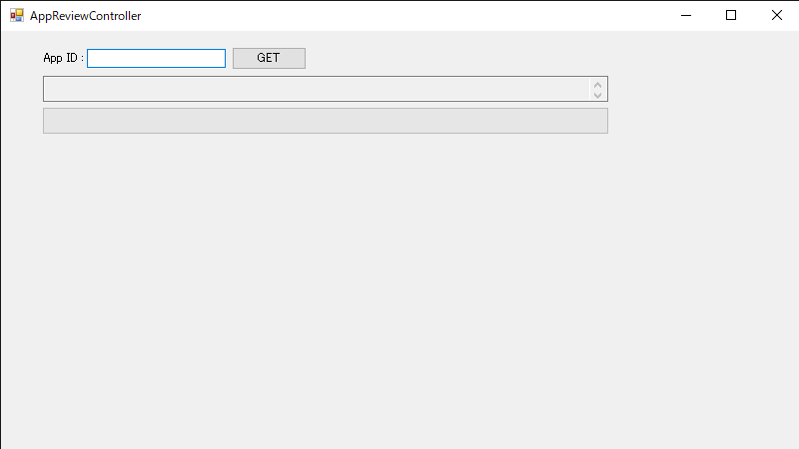
How to use - AppStore
URLからIDを取得
ID(数値)のみを設定
GETを押すと保存先を指定してファイルに保存される

